Slide 1
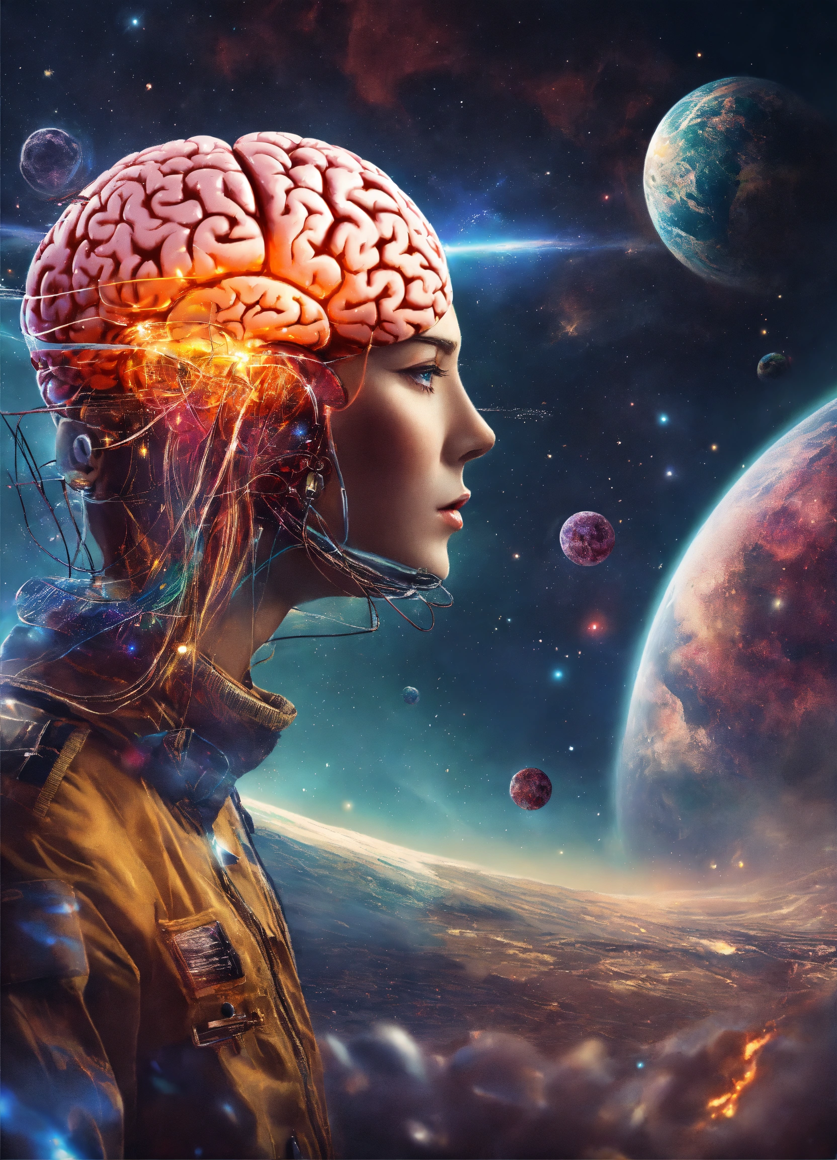
Inteligência Artificial
O Mundo Inteligente
A Revolução da Inteligência Artificial na Sua Vida

Slide 2
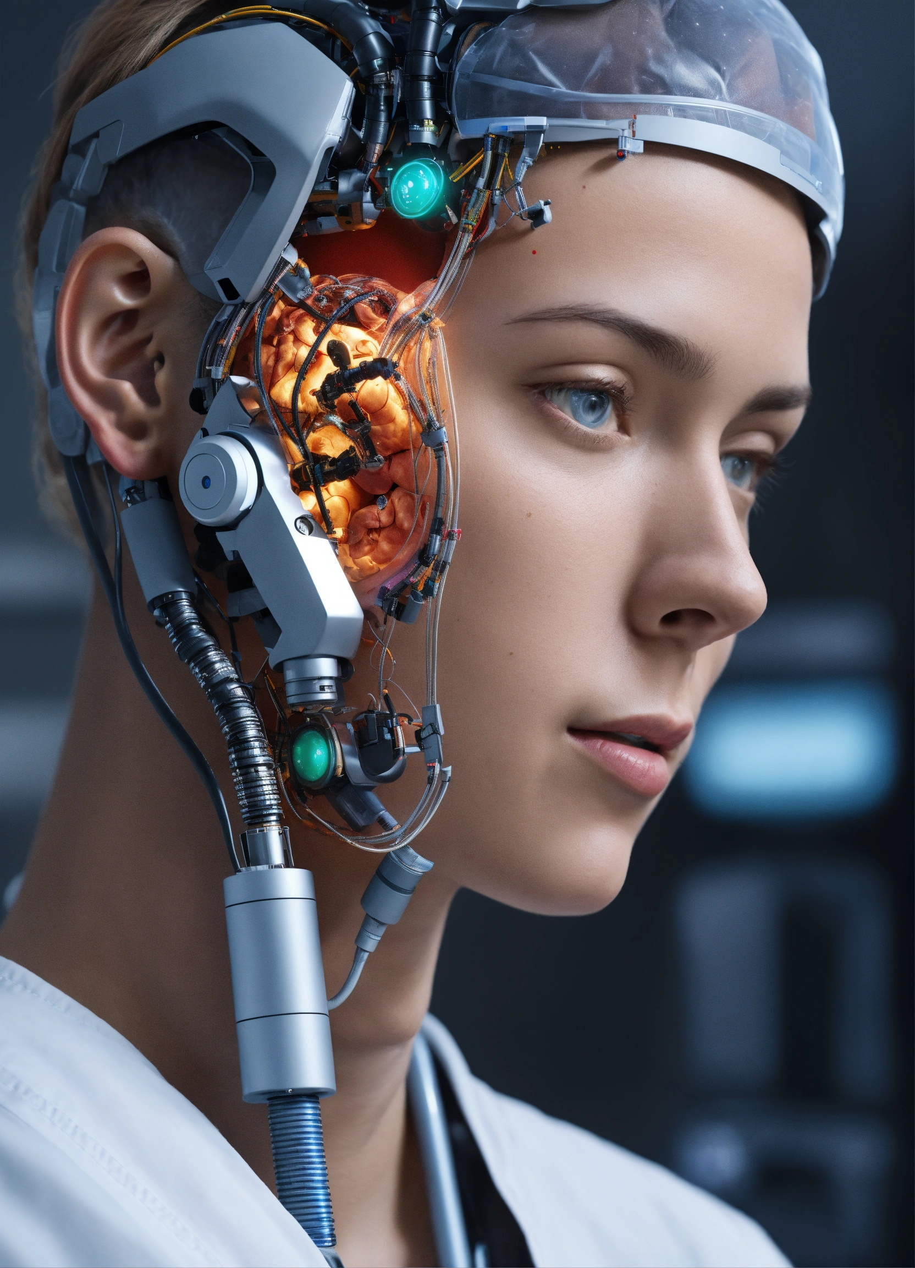
Como a Inteligência Artificial está no nosso dia a dia

